Slide 1
Sklep Internetowy Ze sprzętem sieciowym i Elektronicznym
Autor: mgr inż. Marcin Wionczyk
Promotor: dr inż. Jacek Gruber
Politechnika Wrocławska
Wydział Informatyki i Zarządzania
Studia podyplomowe: Technologie Internetowe

Slide 2
Plan Prezentacji
Cel pracy
Architektura aplikacji
Baza danych
Układ graficzny
Przypadki użycia
Klient nielogowany
klient logowany
Manager oferty sklepu
Podsumowanie

Slide 3
Cel pracy
Wytworzenie aplikacji sklepu internetowego,
Wykazanie się znajomością technologii ASP.NET oraz języka obiektowego C#,
Zaprojektowanie systemu bazodanowego

Slide 4
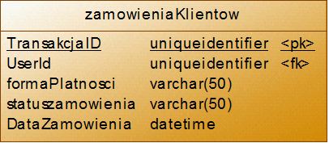
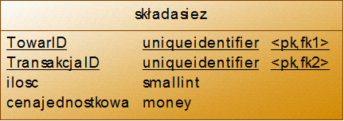
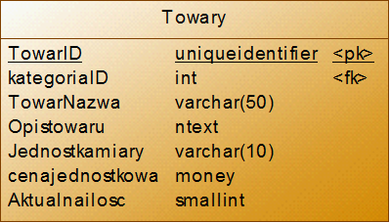
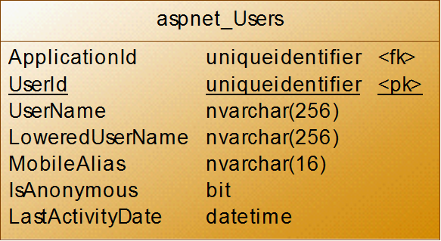
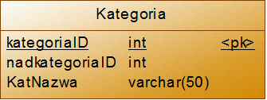
Baza danych
Część bazy utworzonej programem aspnet_regsql.exe.
Najważniejsze tabele:
aspnet_Memberhip (nazwa użytkownika, hasło, email, data utworzenia, data ostatniego logowania)
aspnet_Roles (role użytkowników)
aspnet_Profile (dowolne informacje o użytkowniku: Imię, Nazwisko, …)

Slide 5
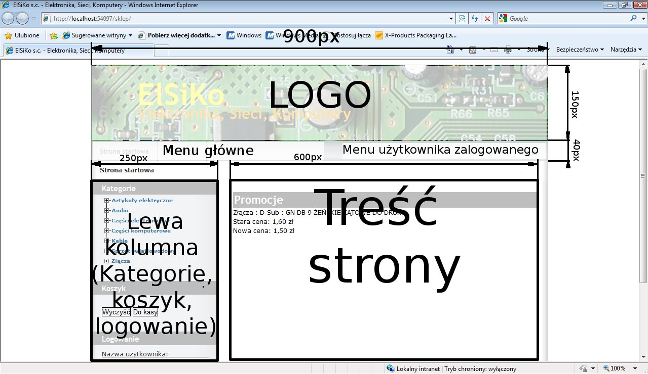
Układ graficzny

Slide 6
Przykładowe scenariusze
Klient niezalogowany
Klient logowany
Menedżer oferty sklepu
Koniec prezentacji

Slide 7
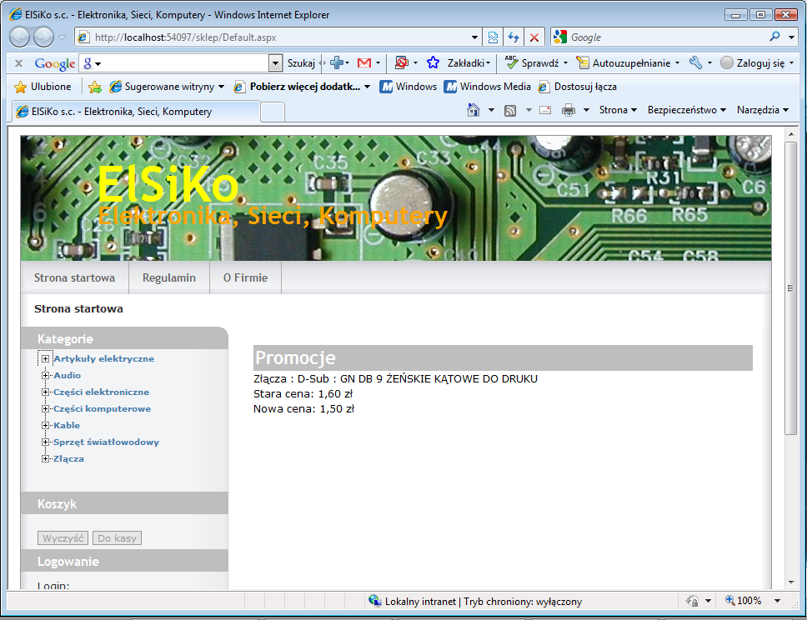
Klient nielogowany (1)
Może przeglądać ogólnie dostępne informacje

Slide 8
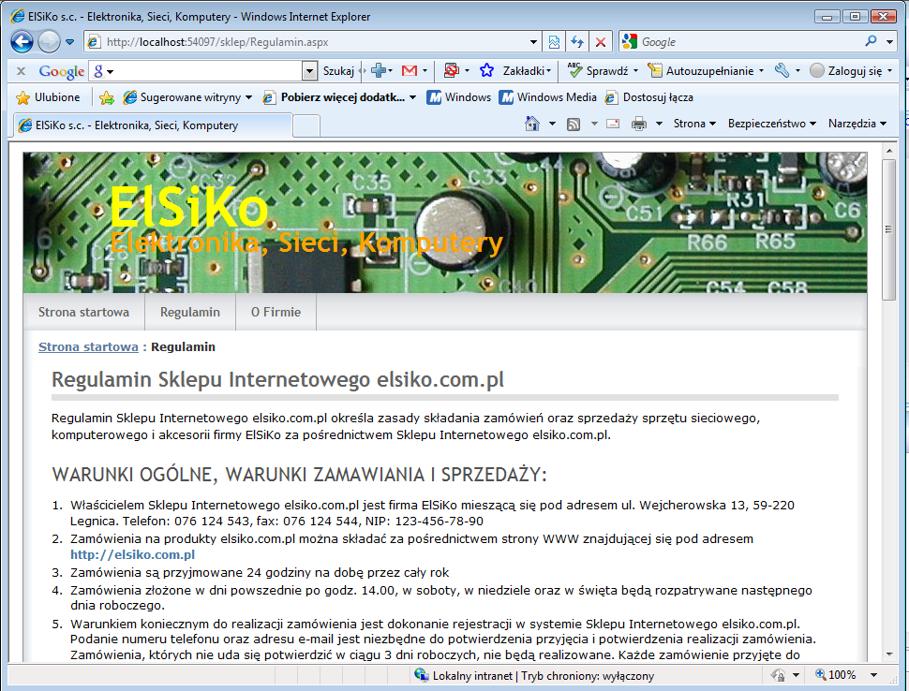
Klient nielogowany (2)
Są to: regulamin sklepu, dane o firmie,

Slide 9
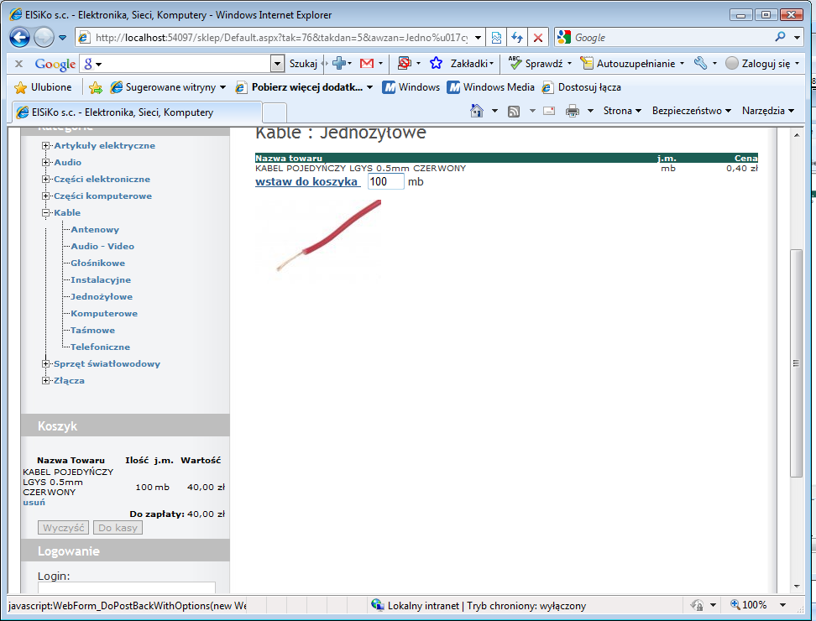
Klient nielogowany (3)
Może przeglądać produkty wg kategorii, dodawać je do koszyka

Slide 10
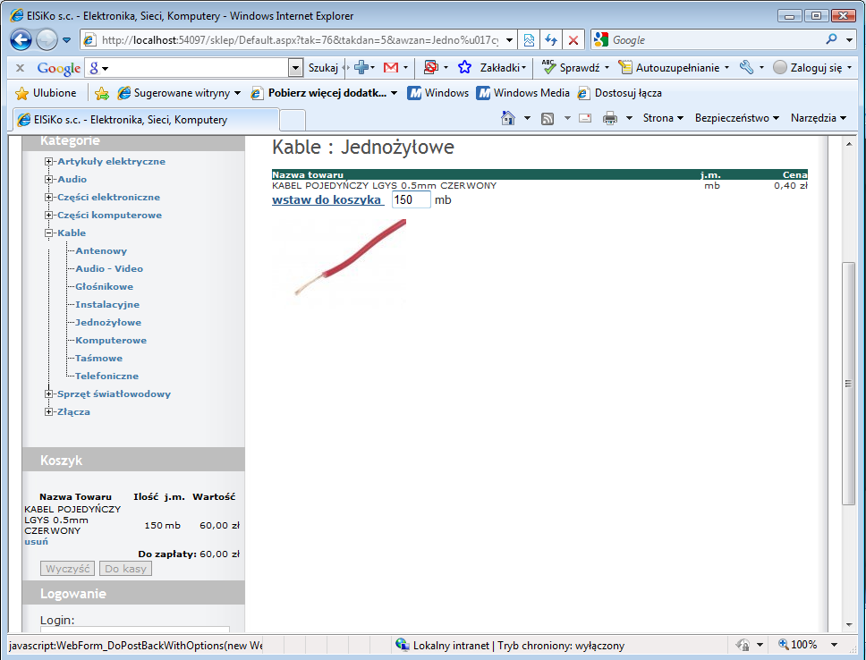
Klient nielogowany (4)
Zmieniać ich ilość

Slide 11
Podsumowanie
Cel pracy został osiągnięty, zbudowano działający prototyp sklepu internetowego na platformie ASP.NET
Wykonano dokumentację umożliwiającą rozwój prototypu i budowę aplikacji docelowej
Zaimplementowano funkcjonalności czterech z pięciu aktorów

Slide 12
Dziękuję za uwagę

